Slide 1

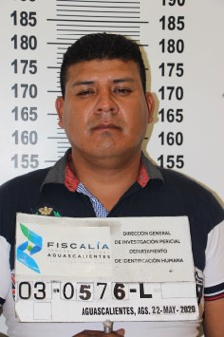


LUIS ARTURO PADILLA HERNANDEZ
GRUPO DELICTIVO | CJNG | EJECUTOR
DELITOS / INGRESOS | • Contra la Salud — 22/05/2020 17:50 • Abigeato (Robo rual) — 19/05/2011 20:30 • Abigeato (Robo rual) — 19/05/2011 20:00 • Robo calificado / Sin Detalle — 08/11/2004 12:30 • Robo calificado / Sin Detalle — 10/04/2003 16:00
CARPETAS DE INVESTIGACIÓN | • CI/AGS/01228/01-23 Privación ilegal de la libertad • CI/AGS/01718/01-23 Contra la Salud • CI/AGS/06518/03-23 Privación ilegal de la libertad • CI/AGS/11529/05-20 Contra la Salud • DGAP/AGS/06938/05-11 Robo calificado
ORDENES DE APREHENSIÓN | • ROBO CALIFICADO — CUMPLIMENTADA • ROBO CALIFICADO — CANCELADO • DESAPARICION FORZADA DE PERSONAS — CUMPLIMENTADA • CONTRA LA SALUD — CUMPLIMENTADA • PRIVACION ILEGAL DE LA LIBERTAD — CUMPLIMENTADA
ESTATUS | Sentenciado, se sentencio por violacion a la persona
ASUNTOS RELACIONADOS | Caso doña Juana LEO Occisos Ma. Juana Montoya Gonzáles y Juan Gabriel Gutiérrez Marín, hechos ocurridos el 27 de junio de 2022, cuando las victimas en primera instancia fueron privados de su libertad en su domicilio ubicado en el municipio de Rincón de Romos y posteriormente localizados sin vida en las inmediaciones del predio rustico “el charquito LEO 588 LEONARDO MORFIN ESQUIVEL CARLOS LEONARDO CRUZ CARRILLO

Slide 2
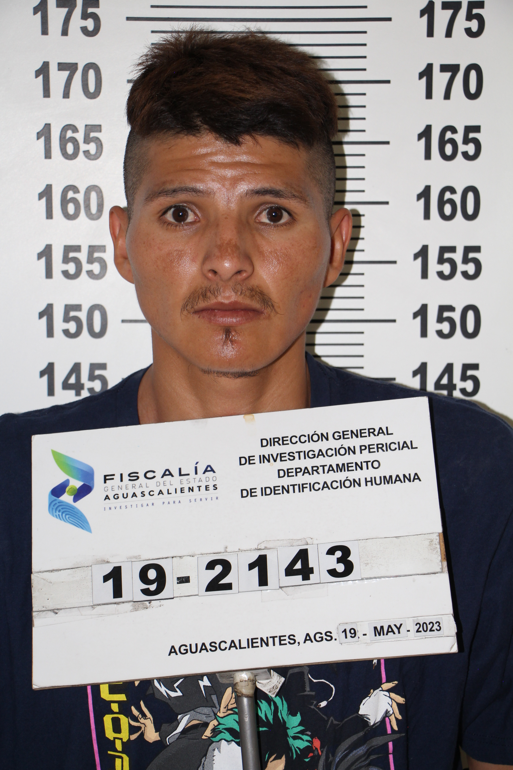
RICARDO OMAR HERRERA GUERRERO
GRUPO DELICTIVO | CJNG | EJECUTOR
DELITOS / INGRESOS | • Contra la Salud — 11/10/2019 10:10
CARPETAS DE INVESTIGACIÓN | • CI/AGS/06518/03-23 Privación ilegal de la libertad • CI/RIN/00175/03-23 Contra la Salud • CI/RIN/00270/05-17 Robo calificado • CI/RIN/00343/05-23 Contra la Salud • CI/RIN/00351/06-22 Robo calificado
ORDENES DE APREHENSIÓN | • DESAPARICION FORZADA DE PERSONAS — CUMPLIMENTADA
ESTATUS | Sentenciado, se sentencio por violacion
ASUNTOS RELACIONADOS | Sin Alias del Caso Hechos ocurridos el día 09 de marzo del 2023, cuando RICARDO OMAR HERRERA GUERRERO ALÍAS “PIOJO” Y/O “EL CHASCAS” Y/O “CHASQUERO”, irrumpió en el domicilio ubicado en calle 16 de septiembre Sur, número 706, en la Colonia Independencia, perteneciente al Municipio de Rincón de Romos, Aguascalientes, cuando las victimas de identidad reservada Victimas de identidad reservada A.G.P.H. y U.F.R.O. (Aún no localizadas) se encontraban en el interior. Sacándolas de dicho domicilio y llevándoselas a bordo de un vehículo, esto haciendo uso de la violencia, sin que hasta el momento se conozca su paradero. [V2]

Slide 3
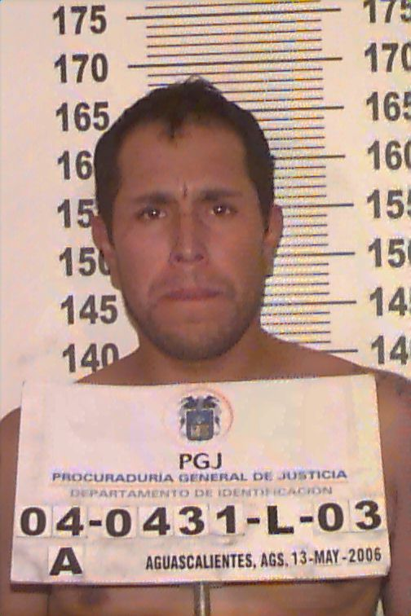
JAVIER ESQUIVEL PADILLA
GRUPO DELICTIVO | CJNG | EJECUTOR
DELITOS / INGRESOS | • Lesiones Dolosas — 07/03/2008 21:12 • Lesiones Dolosas — 22/01/2007 13:00 • Mariposero — 13/05/2006 19:20 • Lesiones Dolosas — 03/04/2004 15:00 • Robo Simple — 28/06/1995 16:53
CARPETAS DE INVESTIGACIÓN | • A-08/02876 Violacion equiparada • CI/PAB/00072/01-21 Amenazas • CI/RIN/00542/09-22 Violencia familiar • R-07/00017 Daño en las cosas doloso • R-07/00019 Robo calificado • R-07/00031 Daño en las cosas doloso • R-07/00102 Robo calificado • R-07/00147 Robo calificado • R-07/00182 Daño en las cosas doloso • R-07/00227 Lesiones dolosas calificadas por golpes
ORDENES DE APREHENSIÓN | • LESIONES DOLOSAS POR GOLPES — CUMPLIMENTADA • ROBO CALIFICADO — CUMPLIMENTADA
ESTATUS | Sentenciado, se sentencio por violacion
ASUNTOS RELACIONADOS | Caso Jassiel Hechos en agravio de Jassiel Díaz Cardona, el pasado 30 de mayo de 2023, en el rancho conocido como “la fogata” Potrero Salitrillo Monte, Rincón de Romos, Aguascalientes, cuando la victima viajaba a bordo de su automóvil Ford Focus sobre la carretera 22, fue perseguido por los responsables Jonathan Josefath Castorena Rodríguez alias patroncito, Javier Esquivel Padilla alias “La Queta” y Ricardo Alberto Navarro Gonzales alias “El Ricas”, quienes lo alcanzaron para herirlo con disparos por arma de fuego, la victima falleció minutos mas tarde en el Hospital General de Rincón de Romos. [V2]

Slide 4
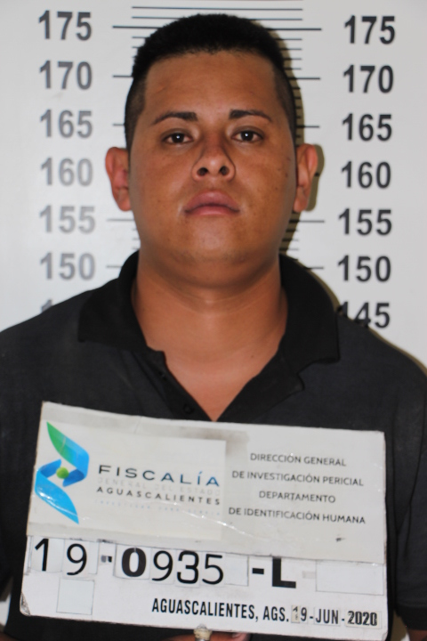
RICARDO ALBERTO NAVARRO GONZALEZ
GRUPO DELICTIVO | CJNG | EJECUTOR
DELITOS / INGRESOS | • Homicidio Doloso — 18/06/2020 19:10 • Lesiones Dolosas — 12/05/2019 21:20
CARPETAS DE INVESTIGACIÓN | • CI/AGS/10918/05-19 Lesiones dolosas calificadas por golpes
ORDENES DE APREHENSIÓN | • HOMICIDIO DOLOSO CALIFICADO — CUMPLIMENTADA
ESTATUS | Sentenciado, se sentencio por violacion
ASUNTOS RELACIONADOS | Caso Jassiel Hechos en agravio de Jassiel Díaz Cardona, el pasado 30 de mayo de 2023, en el rancho conocido como “la fogata” Potrero Salitrillo Monte, Rincón de Romos, Aguascalientes, cuando la victima viajaba a bordo de su automóvil Ford Focus sobre la carretera 22, fue perseguido por los responsables Jonathan Josefath Castorena Rodríguez alias patroncito, Javier Esquivel Padilla alias “La Queta” y Ricardo Alberto Navarro Gonzales alias “El Ricas”, quienes lo alcanzaron para herirlo con disparos por arma de fuego, la victima falleció minutos mas tarde en el Hospital General de Rincón de Romos. [V2]

Slide 5
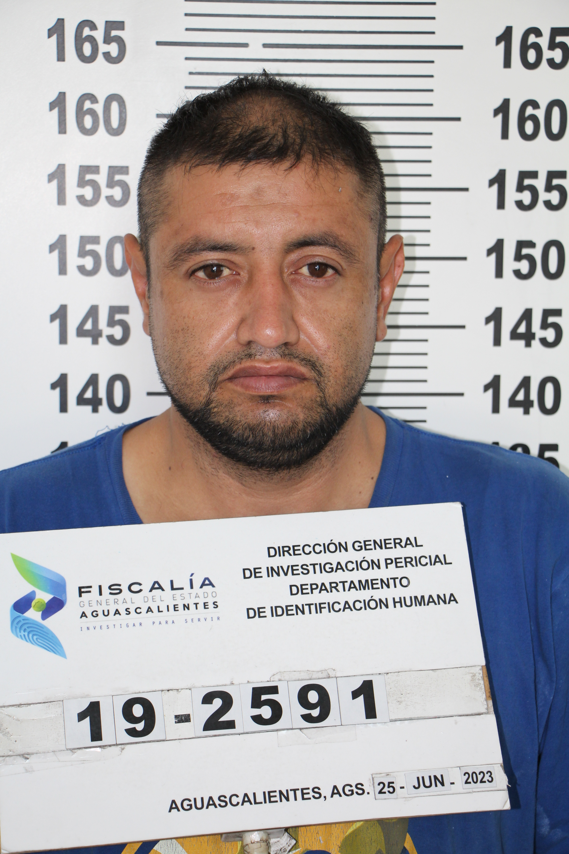
JOSUE CASTORENA ESPARZA
GRUPO DELICTIVO | CJNG | EJECUTOR
DELITOS / INGRESOS | • Contra la Salud — 31/07/2022 14:17 • Contra la Salud — 06/12/2019 21:20
CARPETAS DE INVESTIGACIÓN | • CI/RIN/00425/06-23 Contra la Salud
ORDENES DE APREHENSIÓN | • HOMICIDIO DOLOSO CALIFICADO — CUMPLIMENTADA
ESTATUS | Sentenciado, se sentencio por violacion
ASUNTOS RELACIONADOS | Caso Jassiel Hechos en agravio de Jassiel Díaz Cardona, el pasado 30 de mayo de 2023, en el rancho conocido como “la fogata” Potrero Salitrillo Monte, Rincón de Romos, Aguascalientes, cuando la victima viajaba a bordo de su automóvil Ford Focus sobre la carretera 22, fue perseguido por los responsables Jonathan Josefath Castorena Rodríguez alias patroncito, Javier Esquivel Padilla alias “La Queta” y Ricardo Alberto Navarro Gonzales alias “El Ricas”, quienes lo alcanzaron para herirlo con disparos por arma de fuego, la victima falleció minutos mas tarde en el Hospital General de Rincón de Romos. [V2]

